Slide 1
IGRAJMO SE NIZOVIMA...
Nadica Mišak- Ivankov, prof.mentor
Jasminka Sinković, prof.mentor
SREDNJA ŠKOLA ZABOK
Bedekovčina, 16.veljače 2016.

Slide 2
IDEJA
Stručno - metodički skup u Puli 2015.
Održana radionica „ Igrajmo se nizovima”

Slide 3
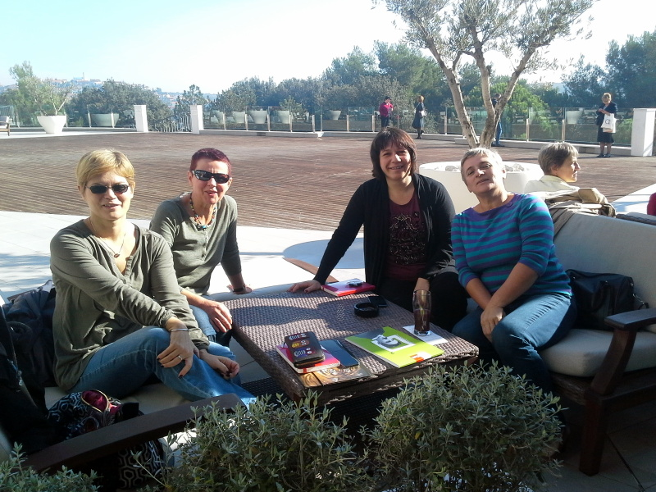

Slide 4
ZAŠTO?
Testovi inteligencije
Enigmatski časopisi
Osnovna škola (niži razredi)
Trogodišnje strukovne škole
Četverogodišnje strukovne škole
Gimnazije

Slide 5
CILJEVI I ZADACI:
Kroz niz zanimljivih i zabavnih zadataka pokazati kako možemo približiti matematiku učenicima i potaknuti ih da sami otkrivaju svojstva aritmetičkog i geometrijskog niza i primjenjuju ih u rješavanju problemskih zadataka

Slide 6
Zadane podatke i rezultate treba prikazati na različite načine (tablično, grafički, pomoću formula),te procijeniti i komentirati dobivena rješenja

Slide 7
Motivacijski zadaci (uvod u novo gradivo)
Zadaci za ponavljanje i vježbu (rad u paru, timski rad)
Zadaci za provjeru ( kratke provjere znanja, pisani ispiti)

Slide 8
Građanski odgoj
Ekološka dimenzija povezana s ostalim dimenzijama
Gospodarska dimenzija povezana s ostalim dimenzijama

Slide 9
Državna matura

Slide 10
ŽELIMO VAM USPJEH U RJEŠAVANJU ZADATAKA!!!

